Slide 1

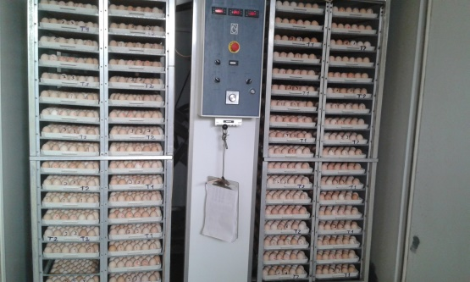
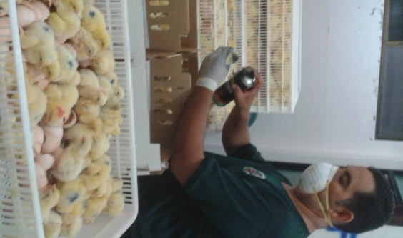
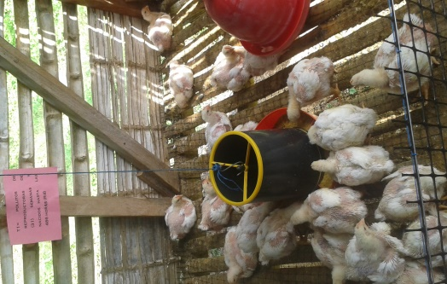
VICERRECTORADO DE INVESTIGACIÓN INNOVACIÓN Y TRANSFERENCIA DE TECNOLOGÍA
DIRRECIÓN DE POSGRADOS
TRABAJO DE TITULACIÓN PREVIO A LA OBTENCIÓN DEL TÍTULO DE MAGISTER EN PRODUCCIÓN Y NUTRICIÓN ANIMAL
EDAD DE REPRODUCTORAS PESADAS Y SU EFECTO EN LA VENTANA DE NACIMIENTO Y DESEMPEÑO PRODUCTIVO DEL POLLITO BB
AUTORES: COVEÑA RENGIFO FREDDY ANTONIO
INTRIAGO MUÑOZ VICENTE ALEJANDRO

Slide 2
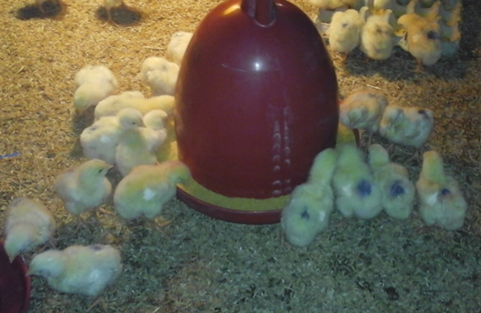
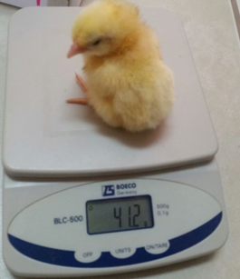
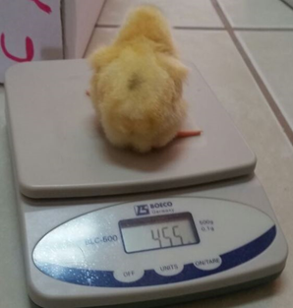
FORMULACIÓN DEL PROBLEMA A RESOLVER
Uniformidad de las parvadas.
La calidad del pollito se ve influenciada por varios factores entre ellos el proceso de incubación y esta depende del tipo del huevo fértil.
Ventana de nacimiento durante el proceso de incubación, el desempeño productivo de pollitos provenientes de madres de diferentes edades.
El desempeño productivo de los lotes comerciales es influenciado directamente por la edad de las reproductoras y el tiempo de permanencia en nacedora?

Slide 3
JUSTIFICACIÓN
Avicultores a ser más eficientes, al minimizar las pérdidas y riesgos de los futuros lotes, puesto que al tener control de la calidad del pollito en función de tener lotes con un alto grado de uniformidad en peso, tamaño y rendimiento.
Vital importancia la determinación del efecto que puede tener la edad de las reproductoras, y la ventana del nacimiento, sobre el desempeño futuro de lotes comerciales.

Slide 4
OBJETIVOS
GENERAL
Determinar el efecto de la edad de las reproductoras pesadas (31 y 52 semanas), sobre parámetros de incubación, ventana de nacimiento, calidad del pollito BB y desempeño productivo, para mejorar la productividad en lotes comerciales.
ESPECÍFICOS
Evaluar los parámetros de incubación (% de pérdida de peso, Mortalidad embrionaria en diferentes fases de incubación, % de incubabilidad, % de rendimiento en peso de pollitos) en cada lote estudiado.
Evaluar el efecto de la ventana de nacimiento sobre el desempeño productivo de los pollitos BB, clasificados como de primera y segunda.
Evaluar los parámetros zootécnicos de pollitos provenientes de reproductoras de diferente edad.

Slide 5
HIPÓTESIS
H0: La edad de la reproductora y la ventana de nacimiento, no influyen en el desempeño productivo de los pollitos a la edad de saque?
Ha: La edad de la reproductora y la ventana de nacimiento, si influyen en el desempeño productivo de los pollitos a la edad de saque?

Slide 6
METODOLOGÍA
3168 huevos fértiles Cobb 500 de los cuales 1584 fueron de reproductoras jóvenes (31 semanas) T1 y 1584 de reproductoras viejas (52 semanas) T2
Diseño completamente aleatorio.
1 bandeja= U.E. = 12 repeticiones/tratamiento
% de Fertilidad e Infertilidad, % de Pérdida de peso en incubación, % de Mortalidad embrionaria en las diferentes fases de incubación, % de Incubabilidad, Ventana de nacimiento, % de Producción de pollitos de primera y de segunda, Peso del pollito al nacimiento, porcentaje de rendimiento en peso del pollo.
Datos analizados mediante Prueba de T – comparación de dos grupos.

Slide 7
METODOLOGÍA
400 pollitos machos 200 fueron (31) semanas y 200 (52) semanas de edad y dos ventanas de nacimiento (486 y 504 horas)
T1= pollitos de reproductoras de (31) semanas y nacidos hasta las 486 horas
T2= pollitos de reproductoras de (31) semanas y nacidos hasta las 504 horas
T3= pollitos de reproductoras de (52) semanas y nacidos hasta las 486 horas
T4= pollitos de reproductoras de (52) semanas y nacidos hasta las 504 horas
Peso final, Ganancia de peso diaria y acumulada, Consumo de alimento, Conversión alimenticia, Porcentaje de mortalidad, Índice productivo (Eficiencia Europea), Rendimiento a la canal, Porcentaje de grasa abdominal.
Diseño Completamente Aleatorio.
Análisis estadístico mediante ADEVA en el
programa estadístico Info Stat - Fisher

Slide 8
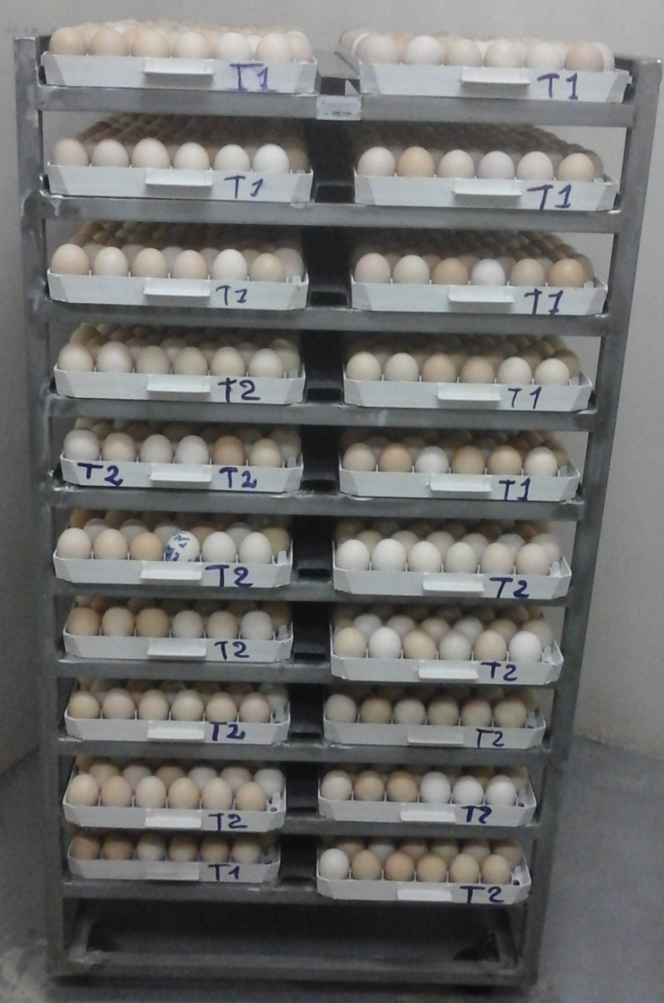
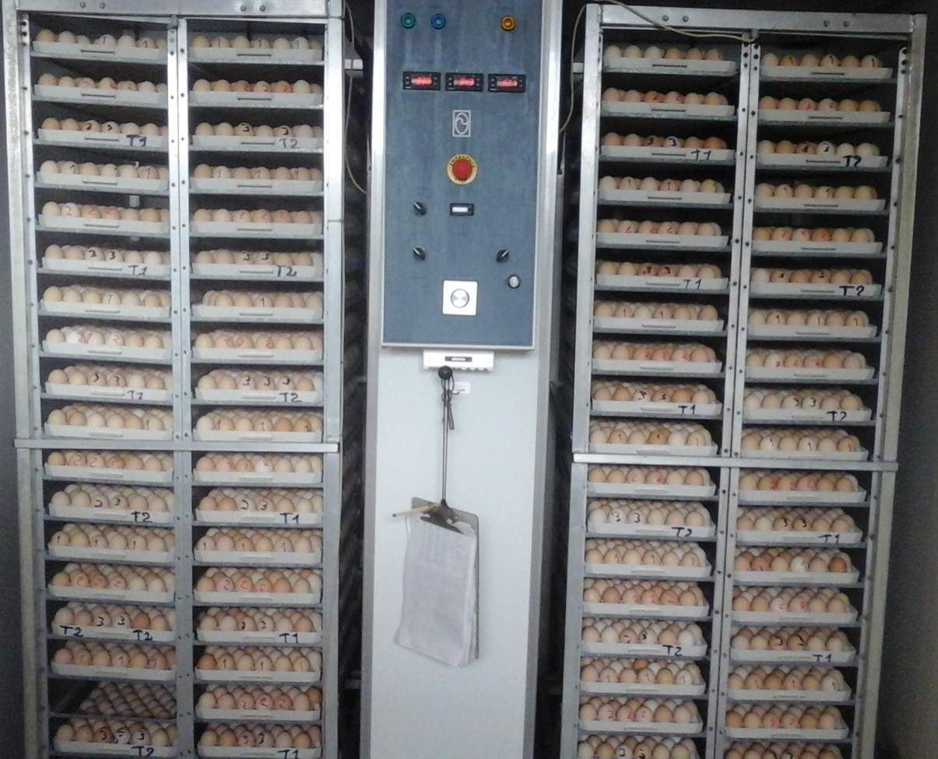
Procedimiento: Clasificación e identificación de huevos fértiles

Slide 9
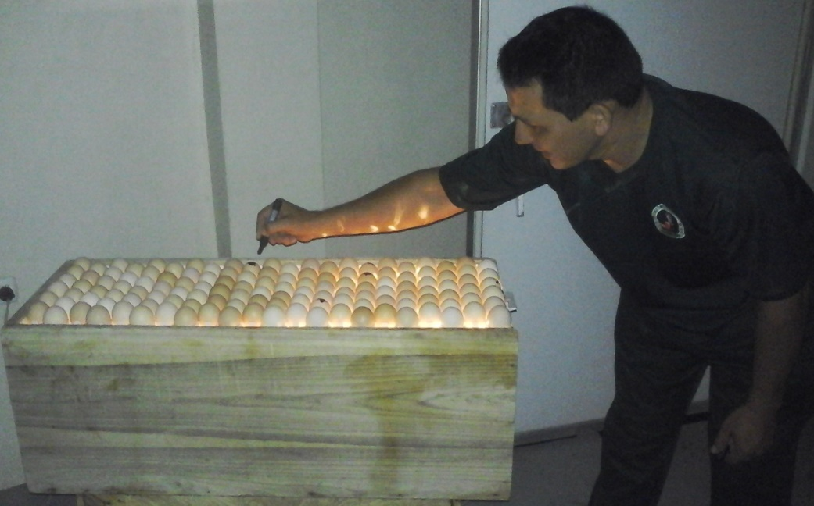
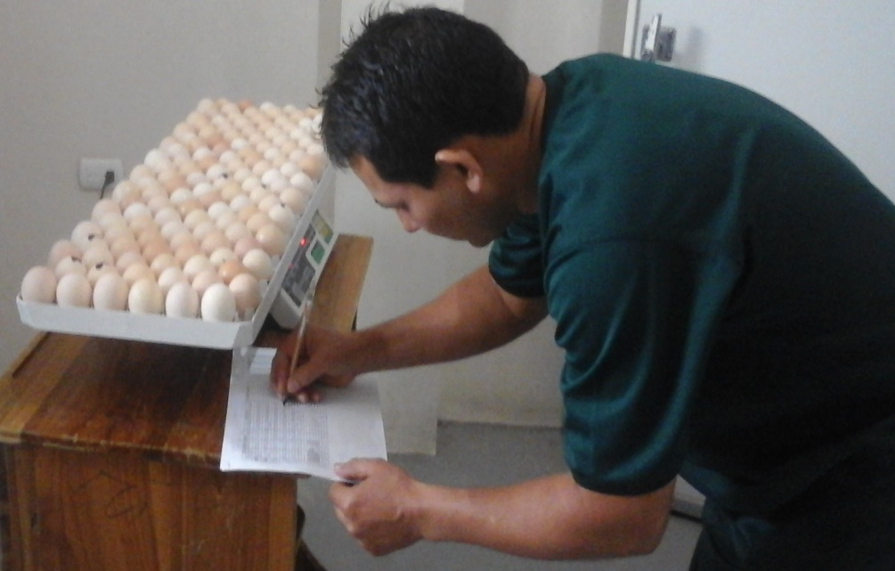
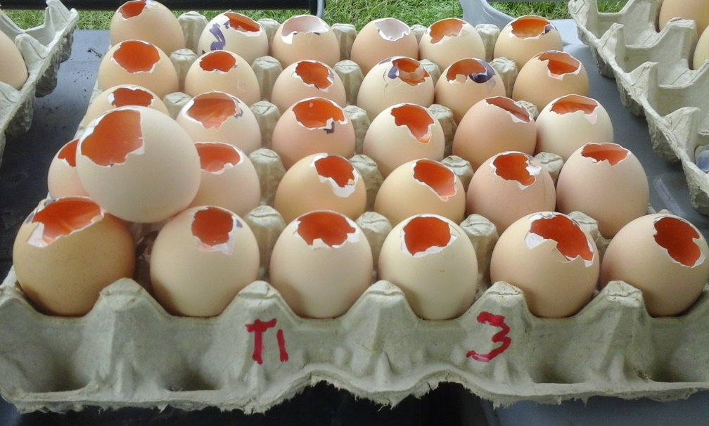
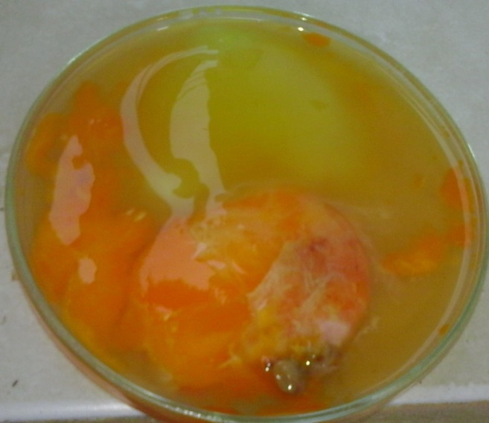
Procedimiento: ovoscopía, embriodiagnosis y transferencia

Slide 10
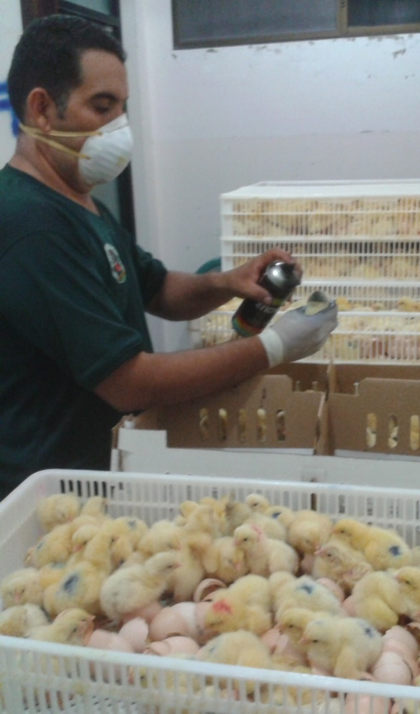
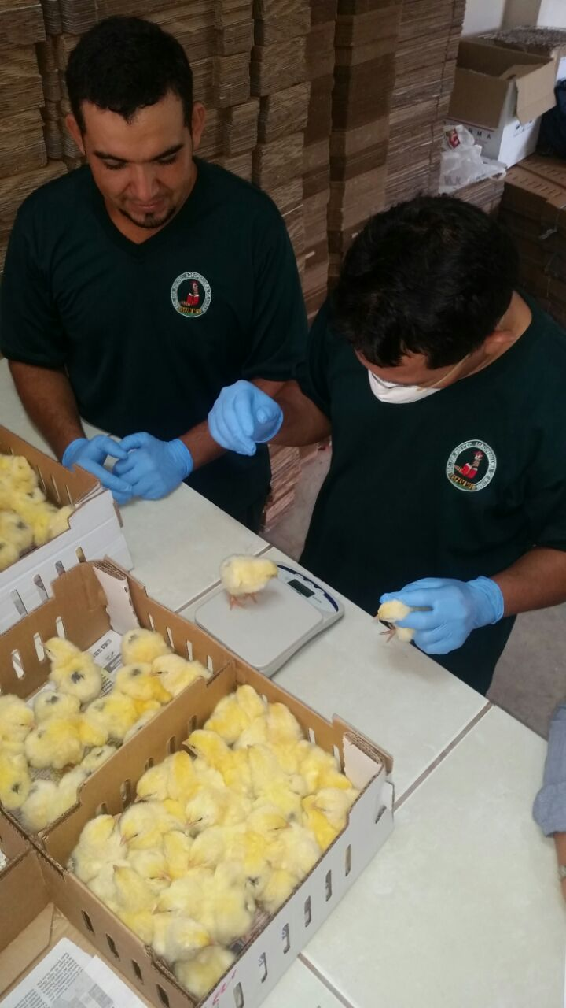
PROCEDIMIENTO: ventanas de nacimiento

Slide 11
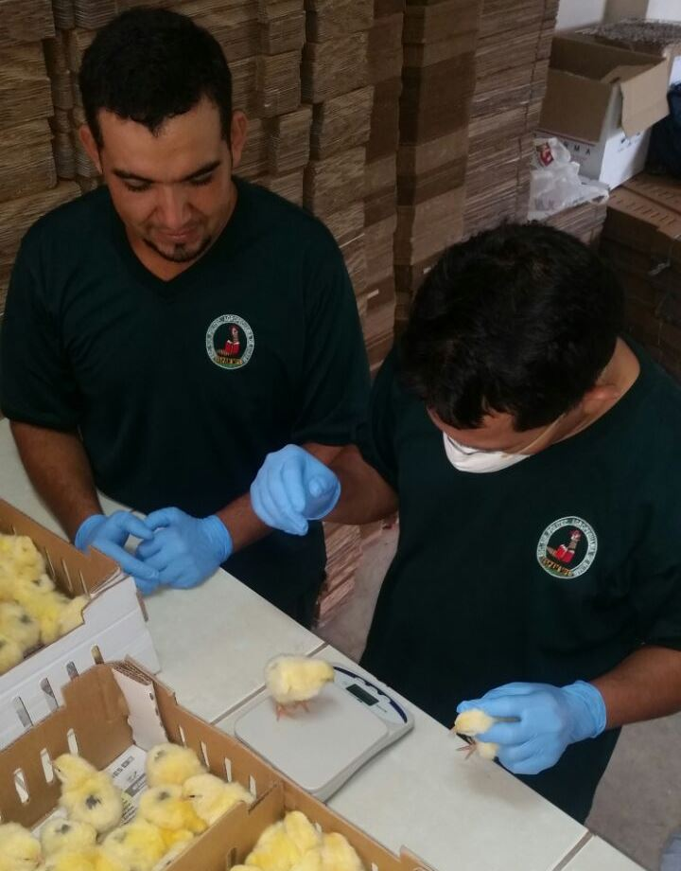
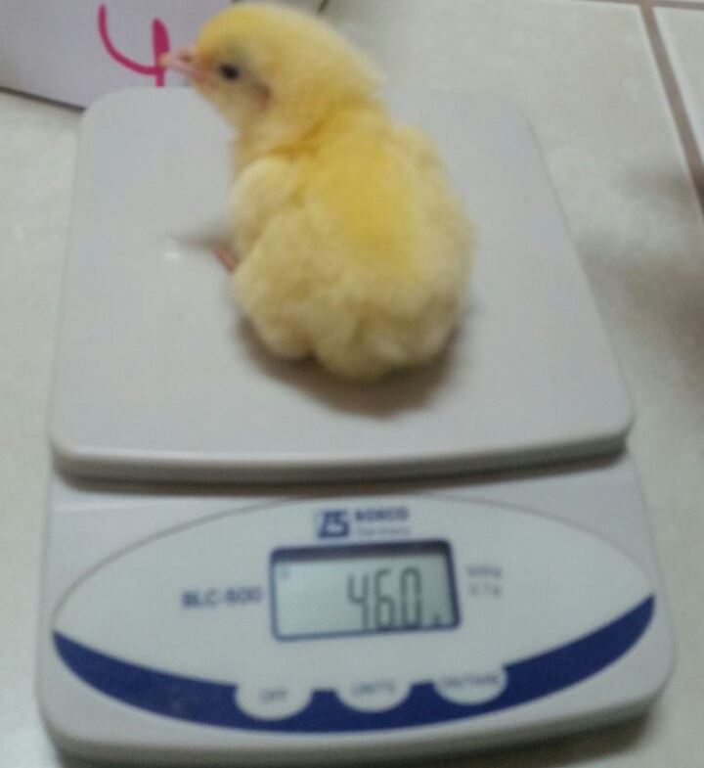
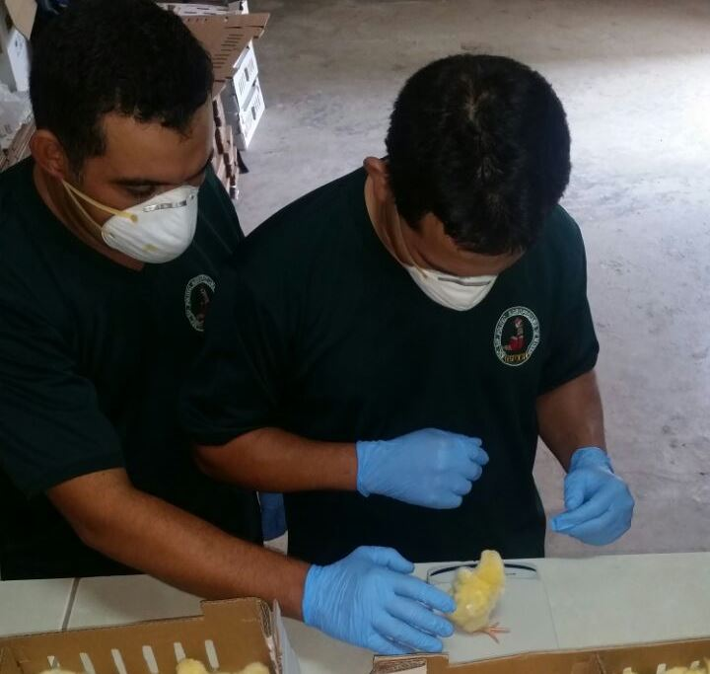
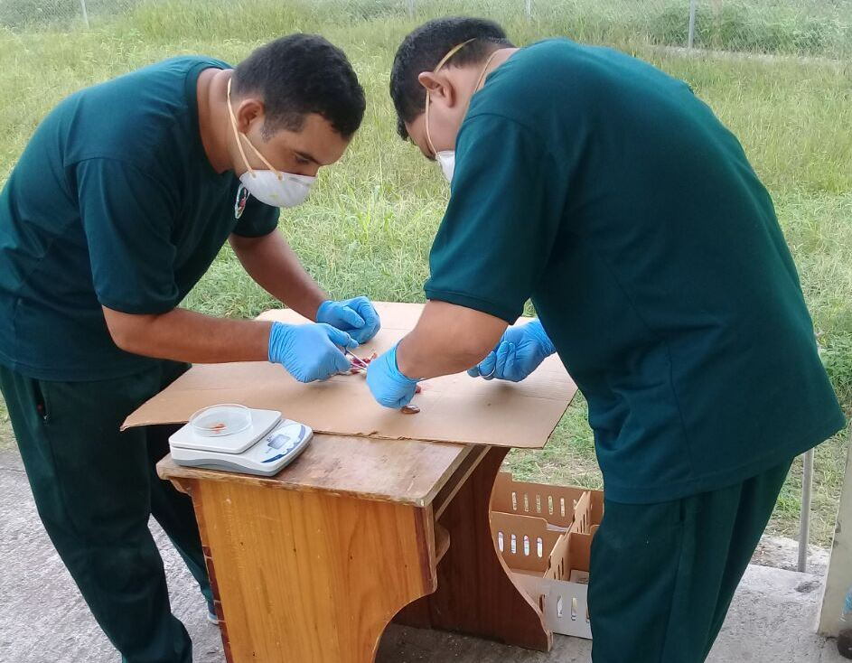
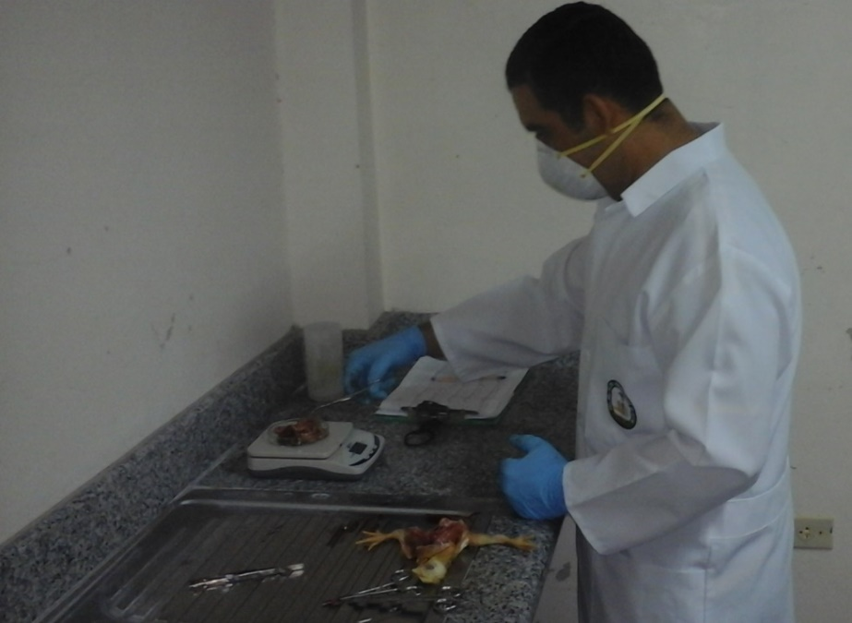
PROCEDIMIENTO: nacimiento, peso de pollitos y de órganos,

Slide 12


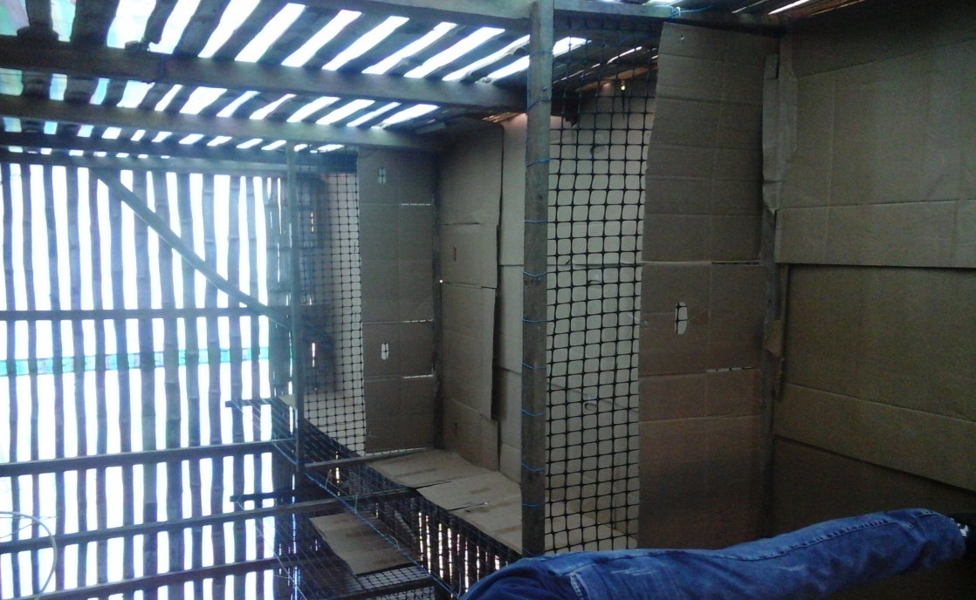
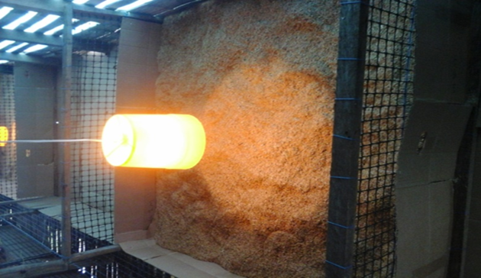
PROCEDIMIENTO: preparación de galpón

Slide 13
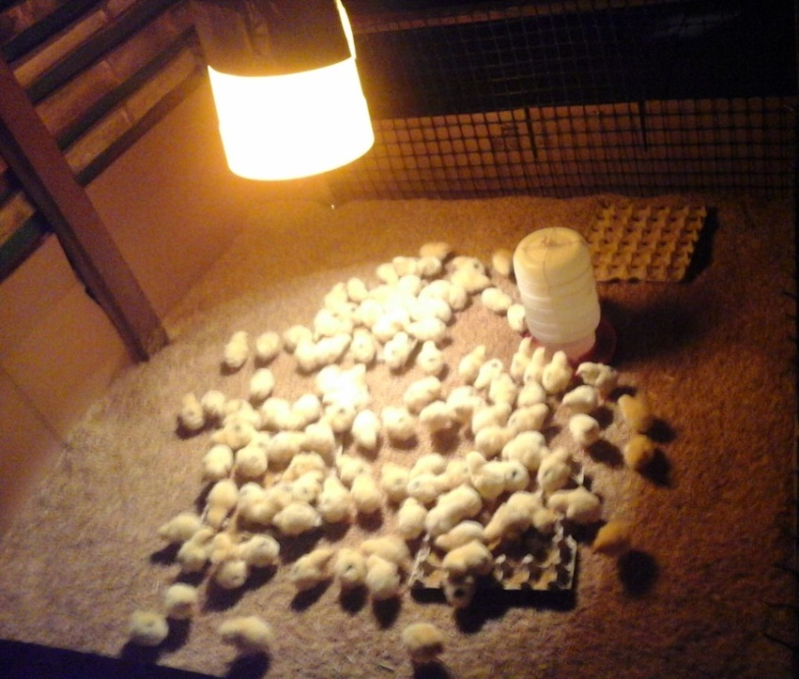


PROCEDIMIENTO: Recepción de pollitos, crianza e identificación del proyecto.
30 pollitos/m2 al inicio
9,8 pollos/m2 desde 14 días

Slide 14
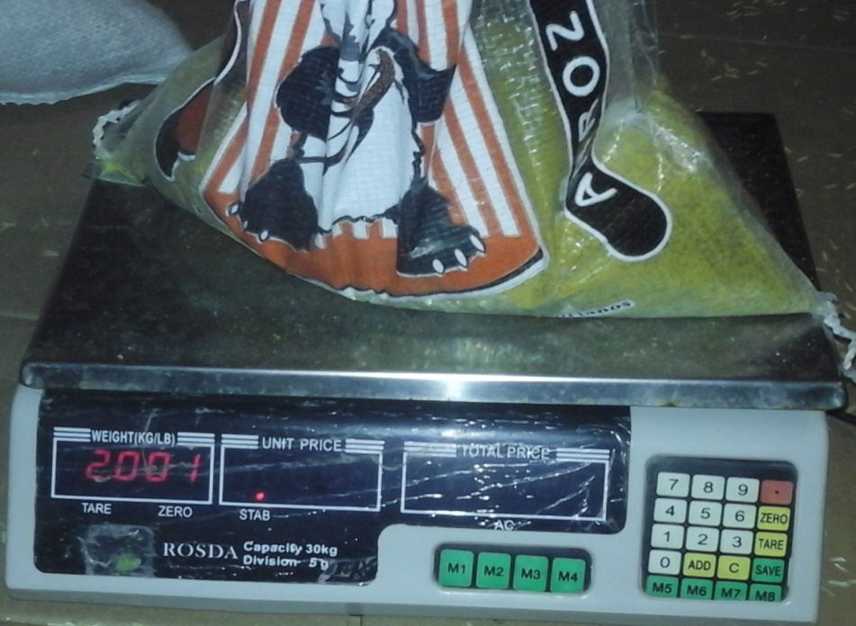
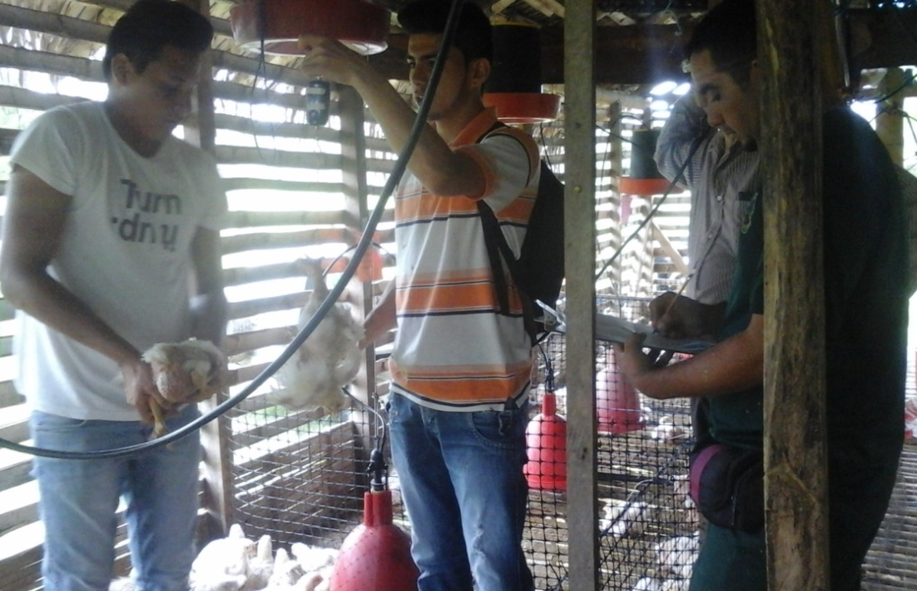
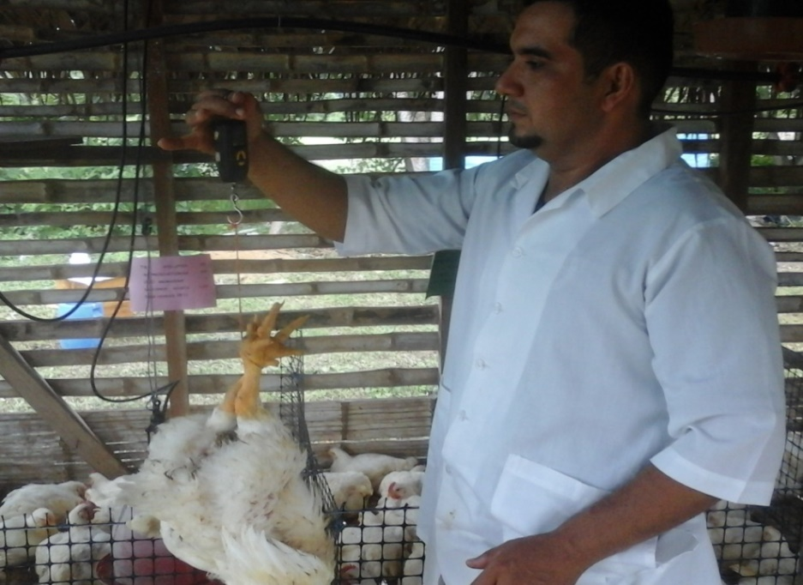
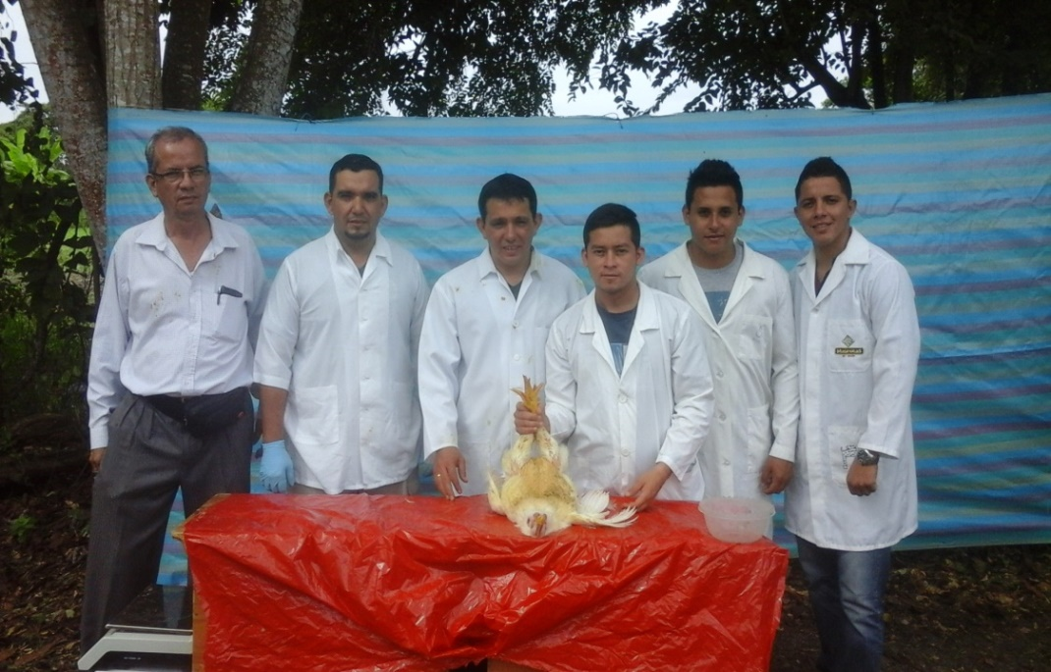
PROCEDIMIENTO: medición de parámetros productivos

Slide 15
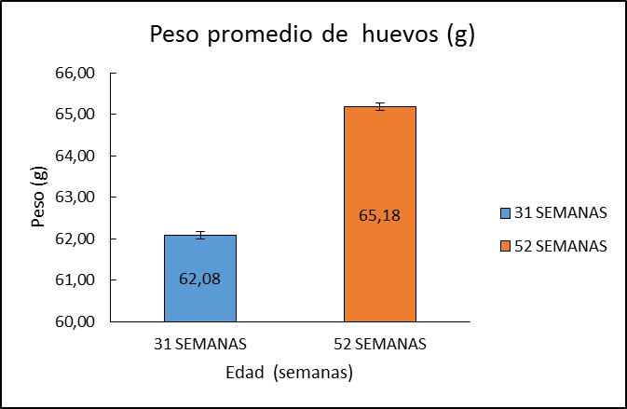
RESULTADOS Y DISCUSIÓN fase uno
Según (Vásquez et. al. 2006) muestra una tendencia progresiva como se incrementa la edad de las reproductoras; así mismo (Mariño, Farfán, & Ituriz, 2014), 55 sem. 41 y 38 sem pero Durán (2010) no encontró diferencia en reproductoras de 33, 26 y 20 semanas de producción.

Slide 16
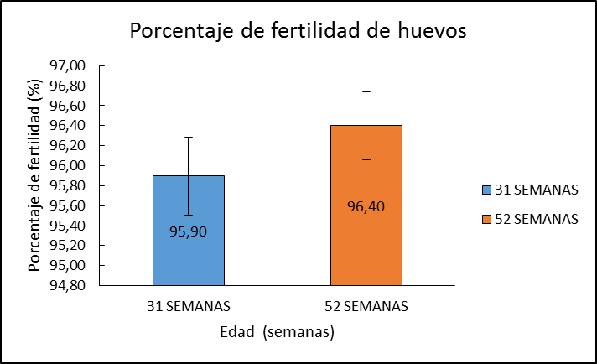
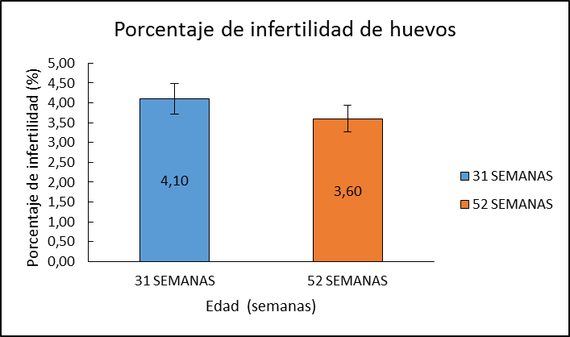
FERTILIDAD E INFERTILIDAD
Jeanna (2015), manifiesta que en las aves la fertilidad disminuye con la edad, últimos años antes de las 45 a 50 sem y no a 55 – 60 sem.
Ramírez (2011), la fertilidad o infertilidad no depende solo de la edad si no también factores endógenos de reproductores hembra y macho, además de la genética, el medio ambiente y el estado de salud

Slide 17
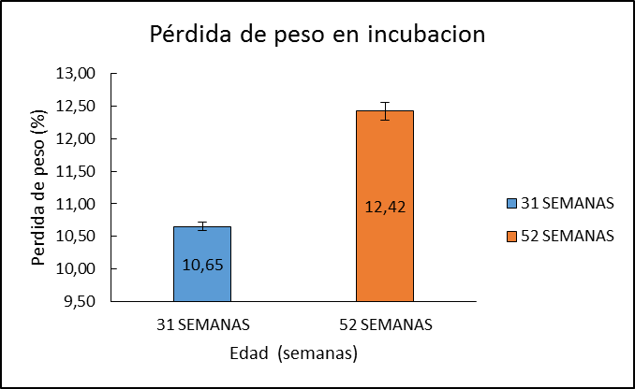
PORCENTAJE DE PÉRDIDA DE PESO EN INCUBACIÓN
Alzate (2014) una pérdida de humedad suficiente está entre 11-13%
Pas Reform Academy (2015) señala que los huevos deben perder 11-13%
Vázquez et,al., 2006, la pérdida de humedad no difirió entre tratamientos comparando huevos de reproductoras de 30, 36, 40, 46 y 53 semanas

Slide 18
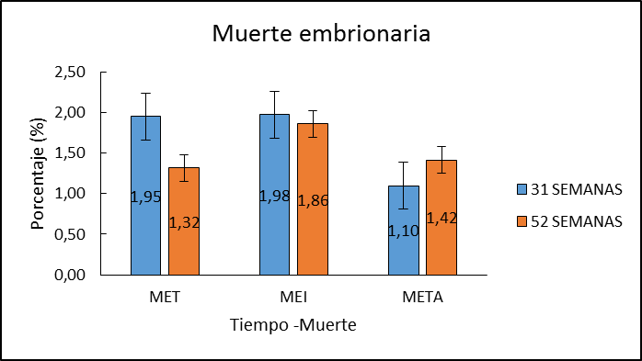
MORTALIDAD EMBRIONARIA %
Parámetros normales comparados con los indicados por Soares (2008) y también los reportados por (Ricaurte , 2005)
Vazquez & et,al. (2006) II y IV mostró diferencias.
(Tullett, 2010), alta en los primeros días, intermedio mortalidad embrionaria muy baja, últimos días mortalidad vuelve a aumentar.

Slide 19
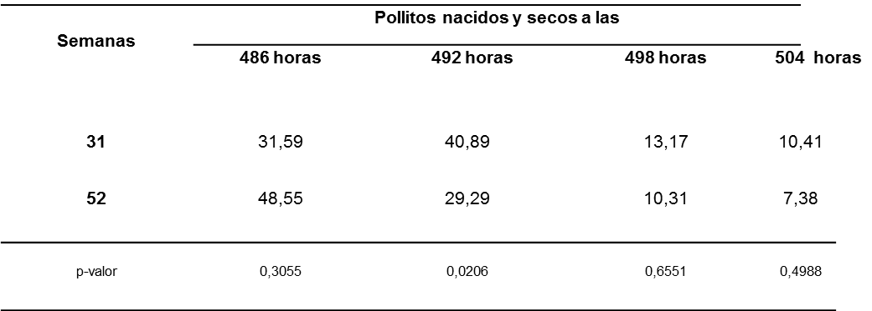
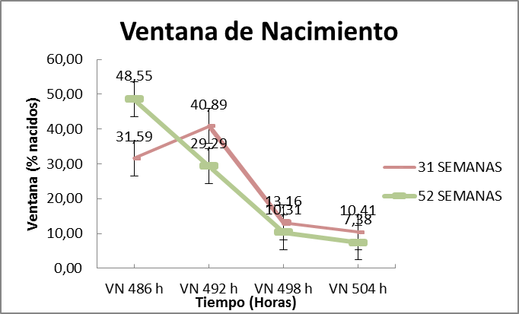
VENTANA DE NACIMIENTO
Vázquez & et, al. (2006), la mayor cantidad de eclosionados a las 492±1 h - 30 a 40 semanas; a las 504±1 horas no hubo diferencias en el porcentaje de eclosión.
- V. N. Mayor en los lotes más jóvenes, menor en los lotes intermedios (Padron, Fancher, Gaytan, & Malagón , 2005)
- Pachón M (2007) los huevos de reproductoras jóvenes presentan nacimientos más prolongados, reproductoras adultas nacimiento más uniforme

Slide 20
Nacimiento de pollitos

Slide 21
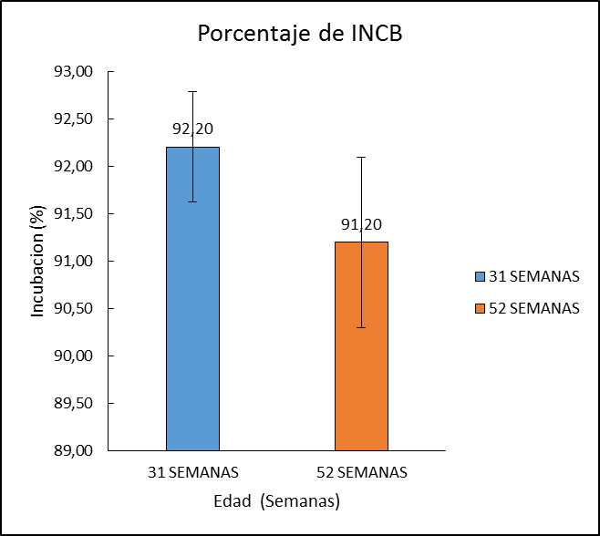
Porcentaje de incubabilidad
Mariño, Farfán, & Ituriz (2014), el mejor porcentaje de nacimiento fue para 38 semanas (89%) y el menor fue para 55 semanas (72%)
Sardá (2009), los rendimientos de una planta de incubación + 85% de pollitos con calidad óptima se considera satisfactorio.
La incubabilidad fue mayor en los tratamientos de 30, 36 y 40 semanas con relación a los de 46 y 53 semanas de edad en las aves reproductoras (Vazquez & et,al., 2006)

Slide 22
Peso de pollitos
Vázquez et al. (2006), el peso de los pollos fue mayor conforme aumentó la edad de las madres
Mariño, Farfán, & Ituriz, 2014, peso mas alto para pollitos de reproductoras de 41 semanas y el menor peso para los pollitos de reproductoras de 38 semanas
Durán (2010), no encontró diferencias al evaluar edad de reproductoras y ubicación en incubadora Ross 308

Slide 23
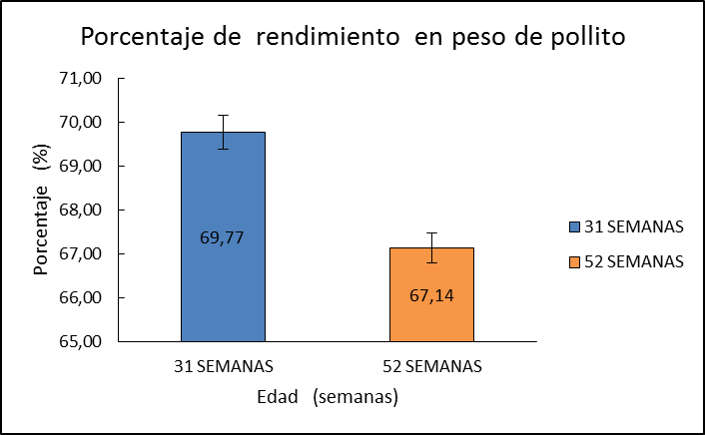
Porcentaje rendimiento en peso de pollito
Mariño, Farfán, & Ituriz (2014) encontraron que el rendimiento en pollo fue mayor para huevos de reproductoras de 41 semanas 72,45%, mientras que para los de 55 semanas 67,06 y los de 38 semanas 67,57 fue menor, encontrando dentro los valores ideales.
Tullett, 2010, ideoneo 67% sobre peso del huevo fresco, o el 67,5% sobre el peso del huevo al colocarlo en la bandeja de incubación, después de un corto período de almacenamiento.
El peso del pollito es normalmente 66-68% del peso del huevo;
Cobb (2013)

Slide 24
Fase dos: peso y absorción del saco vitelino

Slide 25
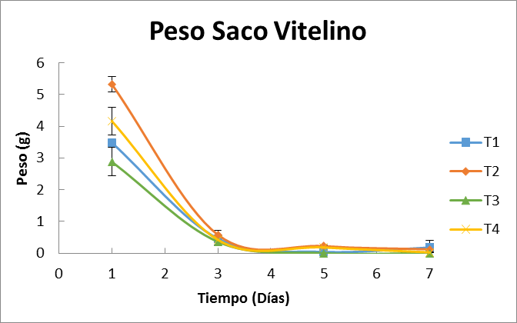
Los pollos nacidos en las últimas horas de incubación tienen mayor peso del saco vitelino
Abad & García (2008), el peso del pollito nacido se correlaciona con el resultado productivo mas que el peso del saco vitelino.
Pachón M (2007) el saco vitelino será absorbido en las primeras 48 horas en una proporción mayor al 50%, pollitos con mayor saco vitelino residual podrían tener efecto significativo en la producción

Slide 26
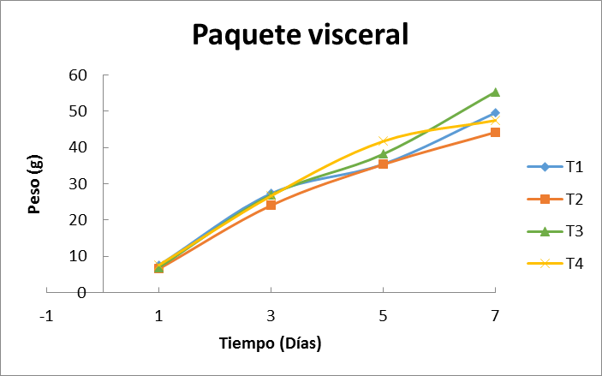
Paquete visceral
No hay diferencia en peso del paquete visceral de los pollitos en los tratamientos evaluados el mismo día ya sea 1, 3, 5 y 7, sin embargo el peso aumenta a medida que se incrementa la edad en días de los pollitos.
Los pollitos de madres de 52 semanas tienen más peso en el paquete visceral que los de madres de 31 semanas

Slide 27
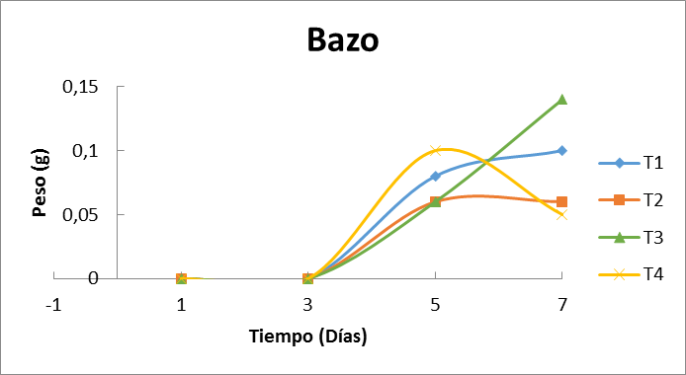
PESO DE ÓRGANOS
No hay diferencia en peso del bazo en los pollitos evaluados el mismo día es decir no hay efecto de la edad y la hora que nacieron los pollitos, sin embargo el peso aumenta a medida que se incrementa la edad en días.
Los pollitos de madres de 52 semanas y 31 semanas tienen similares pesos del bazo, también los de 486 horas y 504 horas, pero son diferentes según el día de vida del pollito.

Slide 28
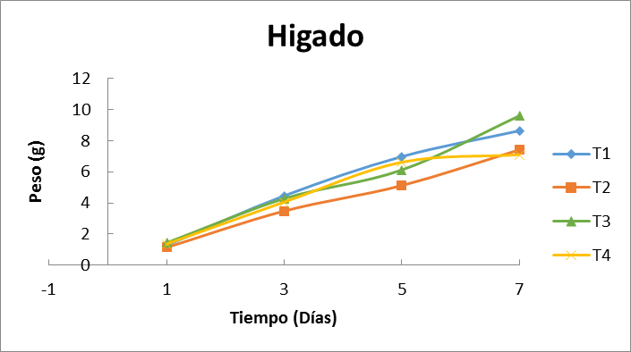
No hay diferencia en peso del hígado para la edad de pero la hora que nacieron los pollitos si hubo diferencia, el peso aumenta a medida que se incrementa la edad en días de los pollitos indicando el efecto del día de vida del pollito.
Similitud en peso de este órgano en los pollitos de madres de 52 semanas y 31 semanas, 486 horas tienen mayor peso de hígado que los nacidos a las 504 horas, más días de edad el peso mostró aumento para este órgano

Slide 29
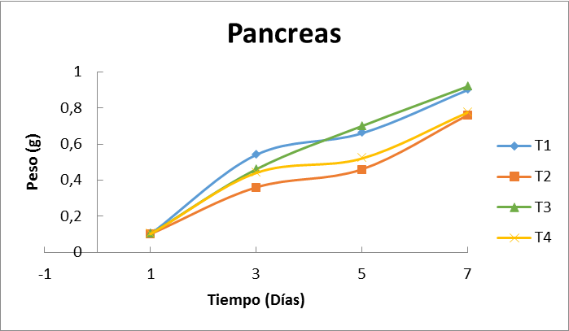
No hay diferencia en peso del páncreas en los pollitos para la edad de reproductora, la hora que nacieron y la edad en días de los pollitos si mostró diferencia, el peso aumenta a medida que se incrementa el día de vida del pollito.
El peso de páncreas en los pollitos de madres de 52 semanas y 31 semanas es similar, nacidos más temprano 486 horas tienen mayor peso de páncreas que los nacidos a las 504 horas, en los pollitos a más días de edad el peso mostró aumento para este órgano siendo mas pesado al 7mo día.

Slide 30
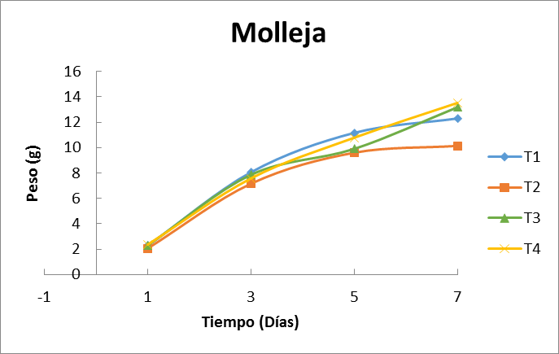
Hay diferencia (p < 0,05) en peso de la molleja en los pollitos por las variables edad de reproductora, hora de nacimiento y la edad en días de los pollitos.
Los pollitos de madres de 52 semanas tienen molleja más pesada que los de 31 semanas, nacidos a las 486 horas tienen mayor peso de molleja que los nacidos a las 504 horas, a más días de vida mostró aumento para el peso este órgano.

Slide 31
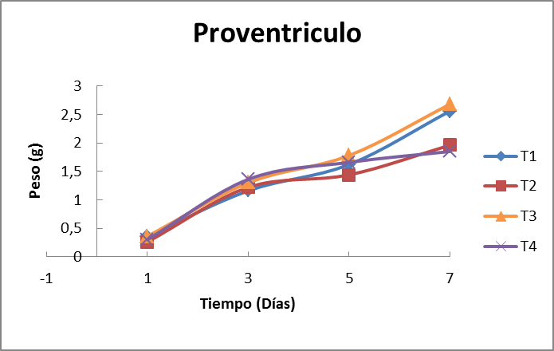
Hay diferencia (p < 0,05) en peso del proventrículo en los pollitos para las variables horas de nacimiento y la edad en días del pollo mas no para la edad de reproductora.
Los pollitos de madres de 52 semanas y los de 31 sem. tienen similar peso del proventrículo, los nacidos más temprano hasta las 486 horas tienen mayor peso que los nacidos a las 504 horas, a medida que se incrementan los días de vida hasta el 7mo. día mostró aumento el peso este órgano

Slide 32
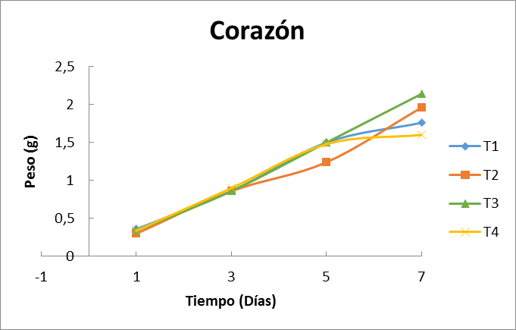
Los pollitos de madres de 31 semanas y de 52 semanas así como los nacidos hasta las 486 y a las 504 horas no tienen diferencia en peso del corazón, sin embargo a medida que se incrementó los días de vida mostró aumento para el peso este órgano
No hay diferencia (p < 0,05) en peso del corazón en los pollitos para las variables edad de las reproductoras y la hora en que nacieron, para el día de vida del pollito sí hubo diferencia.

Slide 33
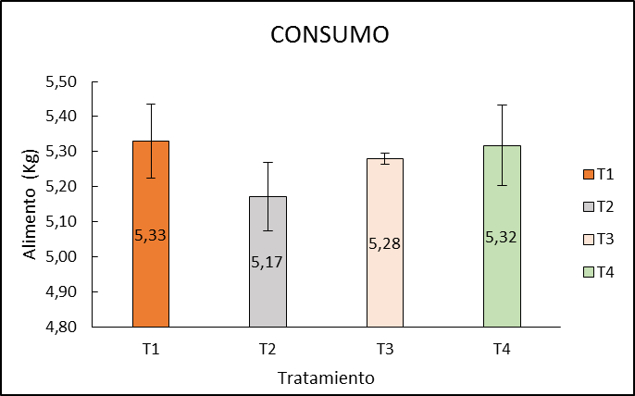
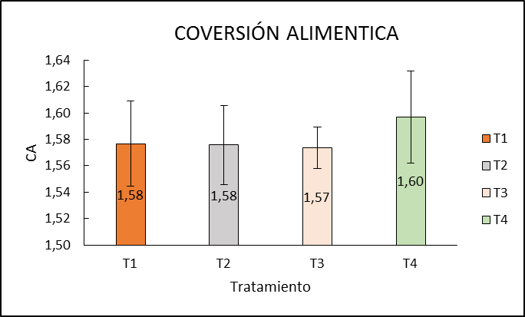
PARÁMETROS PRODUCTIVOS

Slide 34
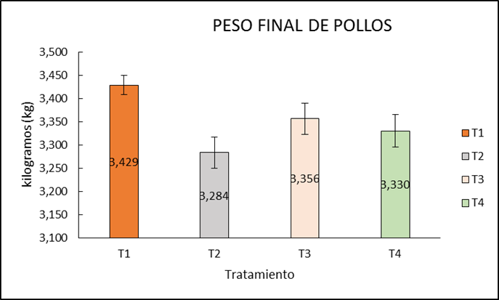
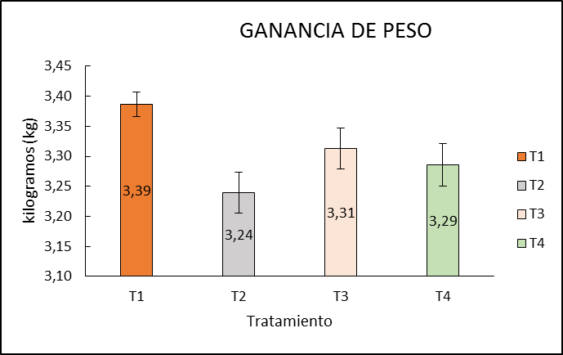
PARÁMETROS PRODUCTIVOS
Arce Menocal, López Coello , & Ávila Gonzales 2003, diferencia estadística en peso corporal y conversión alimenticia a favor de + edad 57 semanas, sin diferencias en consumo de alimento y mortalidad
Padron, Fancher, Gaytan, & Malagón (2005), pollitos que nacen al principio 470 horas o al final 510 horas, tienen un menor potencial de crecimiento durante la primera semana que aquellos que nacen durante el periodo normal de 490 horas.
Mercado (2015) , ganancia de peso acumulado superior en pollos de reproductoras jóvenes, consumo de alimento fue diferente entre 34 y 58 semanas, conversión alimenticia resultados similares, pollos de reproductoras
adultas tuvo un mejor rendimiento productivo en ganancia
de peso, viabilidad y eficiencia productiva

Slide 35
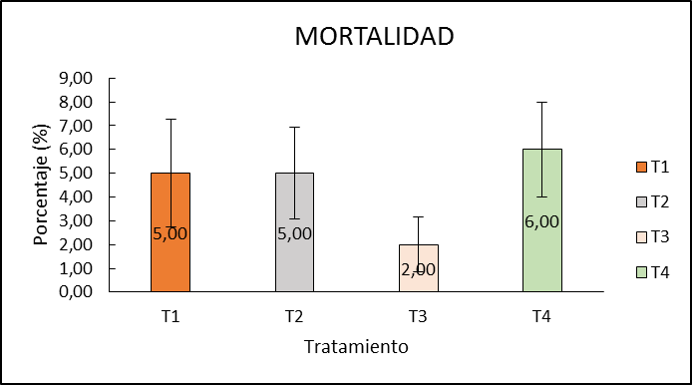
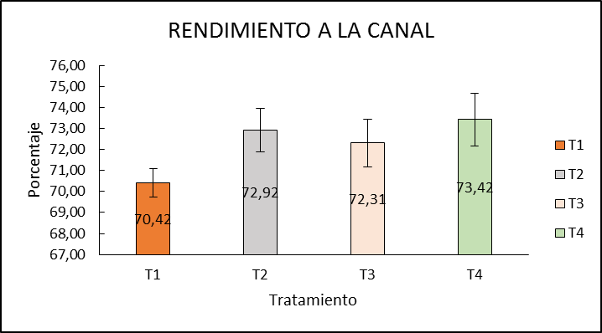
PARÁMETROS PRODUCTIVOS

Slide 36
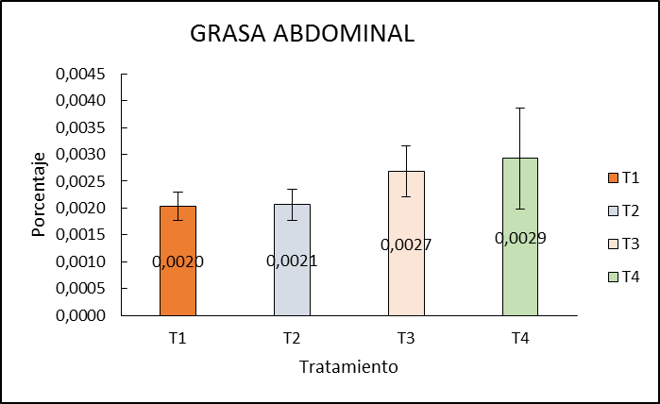

PARÁMETROS PRODUCTIVOS
Mercado (2015), 34 semanas mejor índice productivo que los de 58 semanas.
El índice de eficiencia europea es muy bueno encontrándose por encima de 450 superando a los referidos por Rodríguez (2007), para el año 2006 valores de 290 y 300 para este indicador.

Slide 37
CONCLUSIONES
Al incubar huevos fértiles de reproductoras de diferentes edades el peso de éstos fue variable, sin embargo en los parámetros medidos durante el proceso de incubación como Fertilidad, Infertilidad, producción de pollitos, ventana de nacimiento, mortalidad embrionaria, incubabilidad no mostraron diferencia en este estudio comparando huevos provenientes de reproductoras de 31 semanas frente a huevos de reproductoras de 52 semanas.
Los huevos de reproductoras de mayor edad pierden más peso durante el proceso de incubación, nacen más temprano y los pollitos tienen un menor peso del saco vitelino al día de nacidos.
Los pollos nacidos más temprano dentro de la máquina entre las 486 horas mostraron una mayor ganancia de peso durante la crianza y el peso al final fue superior sin embargo en cuanto al consumo de alimento y a conversión no se mostró diferencia.
Entre los pollos de reproductoras de 31 y 52 semanas y nacidos a las 486 y 504 horas no se encontró diferencia en cuanto a mortalidad, rendimiento a la canal, grasa abdominal y el índice productivo

Slide 38
RECOMENDACIONES
Realizar estudios posteriores con un mayor número de edades de reproductoras considerando más jóvenes y más viejas de las evaluadas en este estudio.
Incubar huevos similares en peso y edad de reproductoras para que los resultados en la producción de pollitos sean mejores y el nacimiento sea uniforme a la hora de eclosionar y así evitar pollitos deshidratados o con exceso de humedad.
Se puede también considerar el estudio de ventanas de nacimiento más cortas para evaluar el efecto que provocaría en el desempeño productivo de los pollos.
Efectuar estudios del comportamiento productivo de los pollitos nacidos en las diferentes ventanas de nacimiento medidas en este estudio retirándolos de la máquina y llevándolos a crianza al momento que estén secos en cada ventana que se considere.
Evaluar el comportamiento de los pollos como al nacimiento o solo hembras considerando la edad de reproductoras y la ventana de nacimiento para determinar diferencias con los resultados de este estudio.

Slide 39


MUCHAS
GRACIAS

Slide 40

$peso huevo=\frac{peso bandeja con huevos−peso bandeja vacía }{total de huevos pesados}A=π$
622222===
Índice productivo$=\frac{gd peso Gr ∗ viabilidad}{C. A}X 10A=π$
=
peso de huevo | 9418 -1230 | = | 8188 | = | 62,03
 | 132 |  | 132
índice productivo | = | 80,71 * 0,95 | X | 10 | = | 76,67 | 48,53 | X | 10 | = | 485,3
 |  | 1,58 |  |  |  | 1,58
índice productivo | = | 65,54 * 0,95 | X | 10 | = | 62,25 | 32,763 | X | 10 | = | 327,65
 |  | 1,90 |  |  |  | 1,90

Slide 41
% pérdida peso | = | 9879 - 8774 | X | 100 | = | 1105 | 0,128 | X | 100 | = | 12,78
 |  | 9879 -1230 |  |  |  | 8649
% incubabilidad | = | 88,64 | X | 100 | 0,9286 | X | 100 | = | 92,86
 |  | 95,45
% rend. Peso pollo | = | 44,92 | X | 100 | 0,6845 | X | 100 | = | 68,45
 |  | 65,62

